Slide 1
Dostarczamy organizmowi odpowiednią dawkę ruchu

Slide 2
AKTYWNOŚĆ FIZYCZNA
Jest nieodłącznym atrybutem życia człowieka.
Wynika z wrodzonych potrzeb organizmu i nabytych umiejętności.
Jest niezbędnym elementem zdrowego stylu życia.
Poprawia stan naszego zdrowia i samopoczucie.

Slide 3
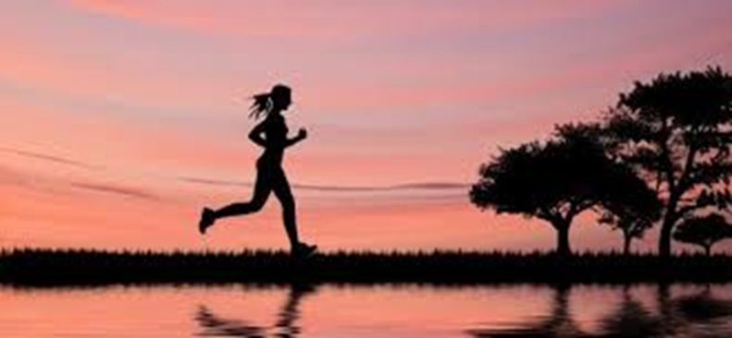
Aby aktywność fizyczna przynosiła odpowiednie efekty, powinna być
systematyczna.

Slide 4
Wpływ ruchu na organizm
O tym, jak ważny jest ruch w życiu codziennym

Slide 5
Dzięki postępowi nauki i techniki ludzie zostali w znaczący sposób odciążeni od pracy fizycznej. Niestety także nawet najmniejsze czynności można już wykonać za pomocą wyręczających nasze mięśnie wynalazków. Wygoda bierze niestety górę nad zdrowiem...
O tym, że ruch jest jedną z podstawowych potrzeb człowieka oraz że jest niezbędny do prawidłowego funkcjonowania człowieka, wszyscy doskonale wiemy. Wysiłek fizyczny nie jest obojętny dla naszego ustroju. Wywiera wpływ na wszystkie organy. Nie tylko oddziałuje na ciało, lecz także na ducha. Odpowiednio „dawkowany” pozwoli nam na zachowanie sił witalnych przez długie lata. Oto jak wysiłek fizyczny wpływa na główne układy organizmu.

Slide 6
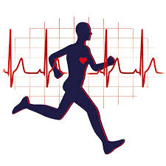
Układ krążenia
Zauważono, że systematyczne ćwiczenia fizyczne poprawiają pojemność wyrzutową serca, zwiększając ją, a więc serce jest w stanie przepompować więcej krwi. Stopniowo i regularnie uprawiane ćwiczenia mogą zapobiec wielu chorobom kardiologicznym, jak np. choroba wieńcowa, niewydolność, nadciśnienie,a także miażdżycy.

Slide 7
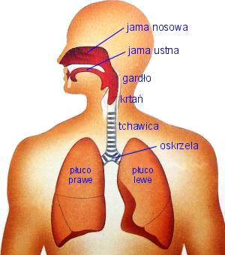
Układ oddechowy
Zwiększa się pojemność płuc oraz siła mięśni oddechowych, co poprawia jakość wdechu i wydechu. Organizm jest lepiej zaopatrzony w tlen i efektywniej go wychwytuje. Daje to wiele korzyści dla organizmu, choćby przez usprawnienie przebiegu różnych procesów biologicznych i poprawę samopoczucia

Slide 8
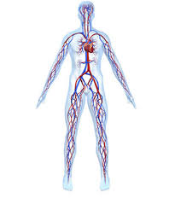
Układ nerwowy
Systematyczny wysiłek fizyczny sprzyja tworzeniu się dodatkowych „nitek” nerwów. Wpływa także pobudzająco na ośrodkowy układ nerwowy, polepsza pamięć, zdolność uczenia się i reakcje organizmu na bodźce. Bierze udział w kształtowaniu tzw „pamięci ruchowej”, co ma zastosowanie m.in. w rehabilitacji chorych leżących, np. wykonywanie w pozycji leżącej nogami pacjenta ruchów chodzenia, po to by zapobiec zjawisku „zapominania” tej czynności. Ruch pomaga ćwiczyć równowagę i koordynację, a także jest świetnym sposobem na rozładowanie stresu i negatywnych emocji.

Slide 9
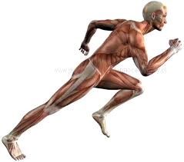
Układ ruchu
Systematyczny, umiarkowany i stopniowy wysiłek fizyczny wpływa na kształtowanie się, zwiększanie wydolności, siły i masy mięśni. Poprawia też ich ukrwienie i odżywienie, detoksykację oraz niweluje napięcie mięśniowe. W stawach zwiększa się ruchomość, kształtują się ich powierzchnie oraz uelastyczniają się i wzmacniają struktury stabilizujące stawy. Ćwiczenia fizyczne wpływają na utrzymanie prawidłowej, prostej postawy ciała i na zgrabne i szybkie wykonywanie czynności.
Dodatkowo, ruch poprawia motorykę układu pokarmowego, przyspiesza przemianę materii i proces wydalania – tak więc zapobiega lub niweluje zaparcia oraz sprzyja osiągnięciu zgrabnej sylwetki. Wpływa też na polepszenie pracy narządów i całej gospodarki hormonalnej. Obniża poziom glukozy i złego cholesterolu we krwi. Zwiększa też produkcję czerwonych krwinek – erytrocytów. Jest też czynnikiem stymulującym odporność.

Slide 10
Brak ruchu powoduje zaburzenia procesów metabolicznych i ma również ujemny wpływ na psychikę oraz zdolność odreagowania stresów. Naturalna potrzeba ruchu, największa w dzieciństwie, z wiekiem maleje, lecz ciągle pozostaje ważnym czynnikiem utrzymania zdrowia, młodości i zapobiegania wszystkim chorobom cywilizacyjnym, wynikającym z zaburzeń przemiany materii - (cukrzycy, miażdżycy, chorobom serca i układu krążenia).

Slide 11
Gimnastyka poranna
zestaw ćwiczeń

Slide 12
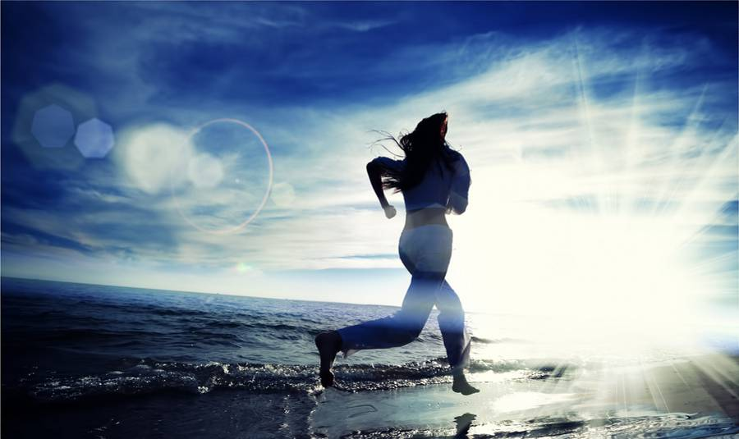
Bieganie (jogging)
Bieganie:
Bieganie należy do treningu typu cardio, tzn. do ćwiczeń wytrzymałościowych. Dobrze wpływa na dotlenienie organizmu i przyspiesza spalanie tkanki tłuszczowej. Systematyczne bieganie wzmacnia mięśnie nóg oraz świetnie rzeźbi sylwetkę. To doskonały sposób na odchudzanie.
Jak biegać, żeby spalić tłuszcz? Przede wszystkim powoli, spokojnie, w regular-nym tempie i długo. Krótki, ale intensywny trening nie wpłynie na redukcję wagi, lecz przyczyni się do rozbudowania mięśni.

Slide 13
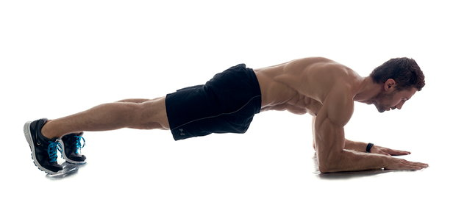
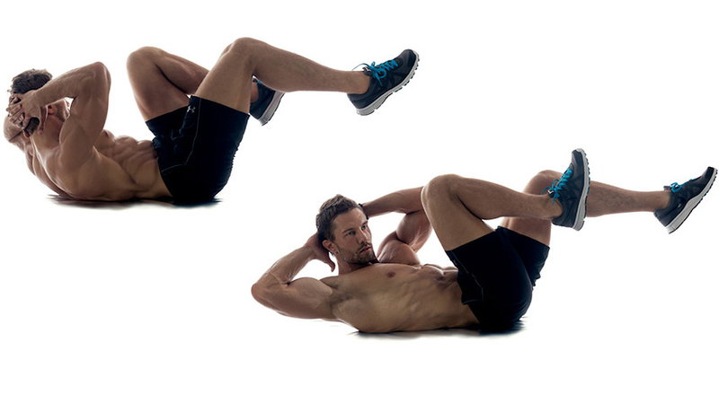
Ćwiczenia na mięśnie brzucha
Do wykonania podstawowego zestawu ćwiczeń nie potrzebujesz specjalistycznego sprzętu, tylko matę i dobre chęci. Dzięki temu trening możesz wykonać w dowolnym miejscu. W trakcie ćwiczeń mięśnie pracują w naturalny sposób, podobny do tego, w jaki napinają się podczas zwykłych, codziennych czynności, dlatego bardzo szybko przyzwyczajają się do trzymania wciągniętego brzucha przez cały dzień.
1 – Rowerek
2 – Deska

Slide 14
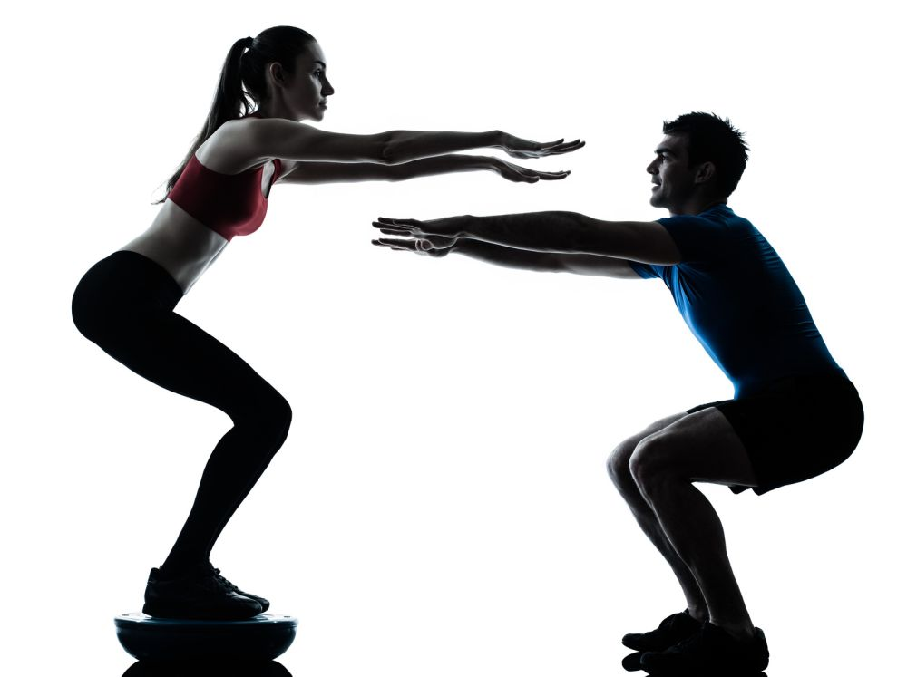
Ćwiczenia na uda i biodra
Przysiady:
  To jedno z podstawowych ćwiczeń, które angażuje przede wszystkim mięśnie nóg – głównie mięśnie czworogłowe ud, mięśnie kulszowo-goleniowe, pośladkowe, w niewielkim stopniu również mięśnie brzucha, dolnej części pleców oraz mięśnie łydek.

Slide 15
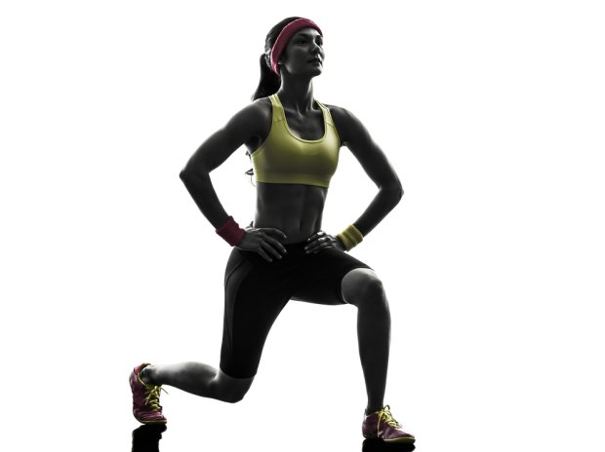
Wypady
Wypady (wykroki):
zdecydowanie można zaliczyć do spisu ćwiczeń znienawi-dzonych.
Dlaczego? Ponieważ wykonane prawidłowo, do lekkich i przyjemnych nie należą. Warto jednak się pomęczyć i udoskonalić technikę, bo efekty to jędrna pupa i smukłe nogi.

Slide 16
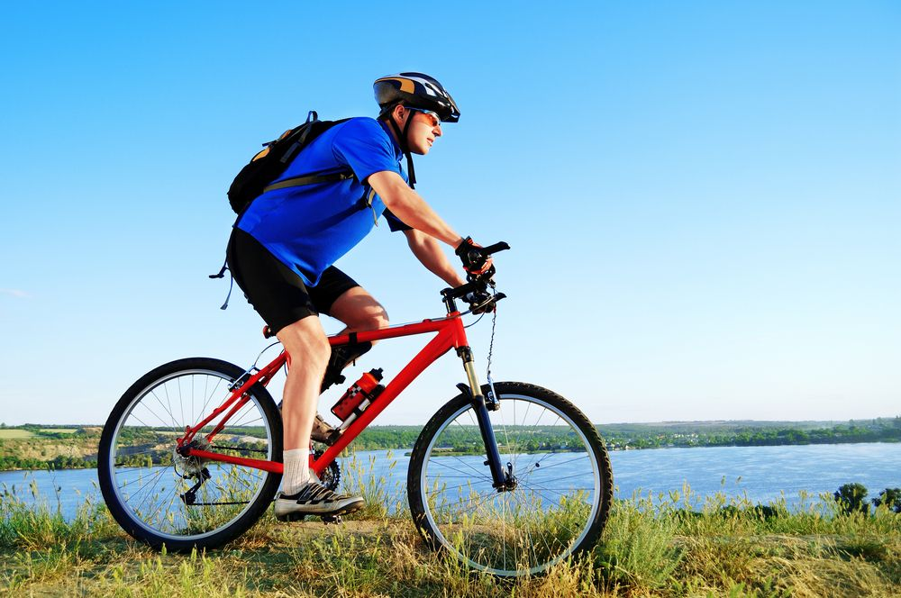
Jazda na rowerze
Jazda na rowerze:
Jazda na rowerze jest wysiłkiem, który korzystanie wpływa na układ krążenia, poprawia wydolność organizmu, a także wspomaga pracę układu oddechowego. Osoby które jeżdżą na rowerze rzadziej chorują na schorzenia kręgosłupa i żylaków.

Slide 17
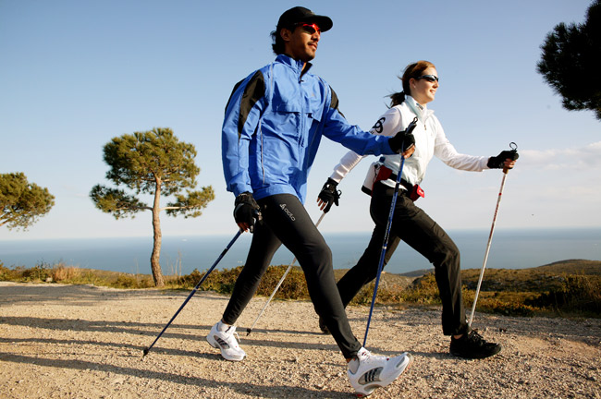
Nordic Walking
Nordic Walking:
To technika marszu polegająca na zaangażowaniu do wysiłku jak największej partii układu ruchu poprzez zwiększone wymachy ramion, wydłużony krok oraz prawidłowe zastosowanie specjalnie zaprojektowanych kijków. Prawidłowa technika marszu pociąga za sobą wiele korzyści: odciążenie stawów kończyn dolnych i kręgosłupa, poprawę kondycji, siły i gibkość. Stanowi ona jedną z najko-rzystniejszych i najbardziej uniwersalnych form aktywności ruchowych.

Slide 18

Co dają poranne treningi?
Treningi poranne pobudzą do dziania cały nasz organizm, a nawet mózg. W rezultacie będziemy wypoczęci i z większą ochotą pójdziemy do pracy. Ludzie, którzy regularnie uprawiają sport, odznaczają się zdecydowanie większą aktywnością umysłową podczas dnia w pracy. Są oni bardziej odporni na stres, pewni siebie i pozytywnie nastawieni do otoczenia.

Slide 19
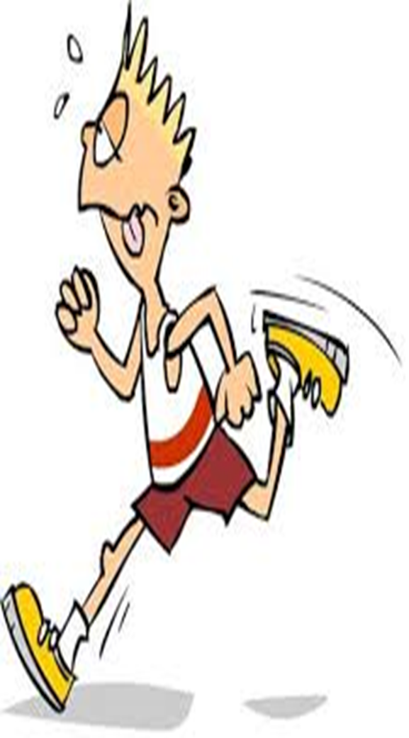
ZALETY BIEGANIA
Lepsze krążenie – Twoja krew zacznie szybciej krążyć, tkanki, mięśnie, serce, nerki i inne narządy będą lepiej ukrwione oraz dotlenione. Spowoduje to lepsze samopoczucie a dodatkowo lepszą pracę Twojego organizmu, który musi się zmagać z codzienną rzeczywistością.

Slide 20
Dobra sylwetka – codzienne (regularne) ćwiczenia dają Ci gwarancję dobrej sylwetki. Twoje ciało wróci do formy, a Ty znowu zgubisz zbędne kilogramy. Poczujesz się lżej, będziesz mógł przenosić góry. Dodatkowo będziesz dobrze wyglądał, a Twój organizm nie będzie narażony na ryzyko chorób cywilizacyjnych.

Slide 21
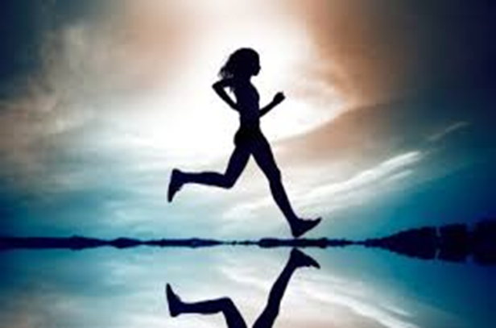
Mnóstwo energii – wysiłek da Ci pozytywną energię oraz uśmiech na twarzy Przełamiesz bariery, osiągniesz cel i doładujesz swoje akumulatory - wszystko to pozwoli Ci na „złapanie” energii.

Slide 22
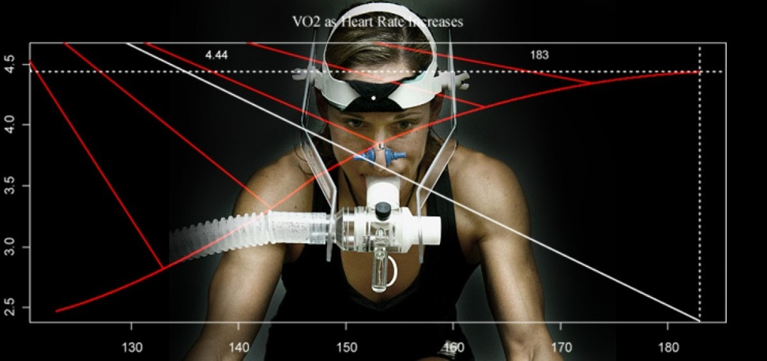
TEST COOPERA
Próba wytrzymałościowa opracowana przez Kennetha H. Coopera – amerykańskiego lekarza i fizjologa, który w latach 70. pracował w Narodowej Agencji Aeronautyki i Przestrzeni Kosmicznej USA (NASA), gdzie przygotowywał programy kondycyjne dla astronautów. Uznawany za twórcę aerobiku, ale przede wszystkim za propagatora aktywności fizycznej.

Slide 23
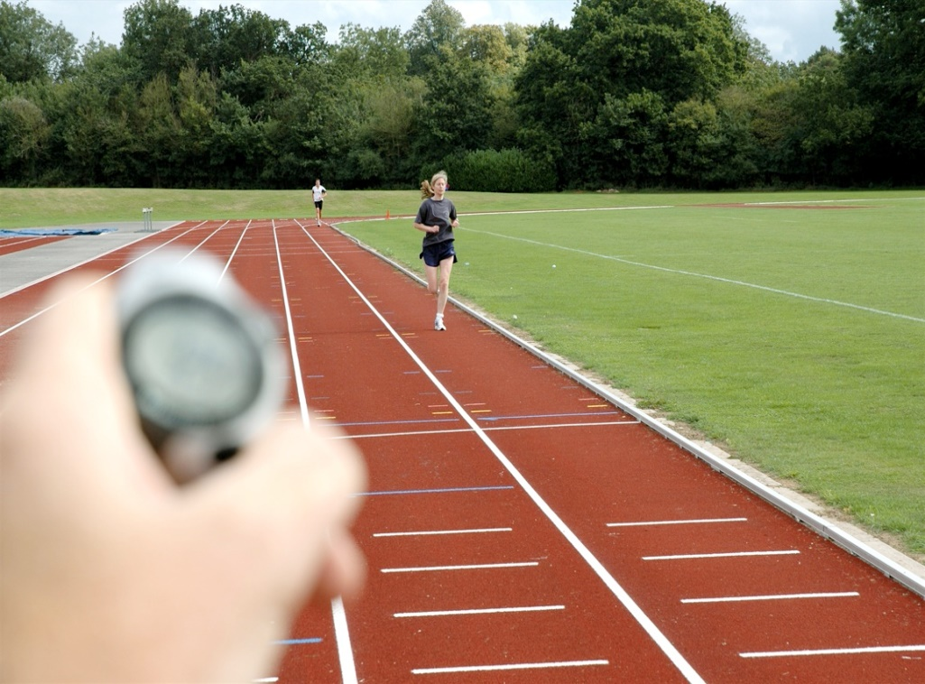
Kenneth Cooper opracował zestaw ćwiczeń obejmujących bieg, chód, pływanie i kolarstwo. Jednak próba biegowa cieszy się największą popularnością. Polega ona na przemierzeniu (w dowolny sposób: biegnąc, idąc o własnych siłach) jak największego dystansu w ciągu 12 minut. Kondycję fizyczną, w zależności od wieku i płci określa się na podstawie pokonanego dystansu.
Test szacuje wytrzymałość krążeniowo-oddechową i jest przeznaczony dla osób od ok. 13 roku życia, aktywnych fizycznie na poziomie rekreacyjnym lub wyczynowym.

Slide 24
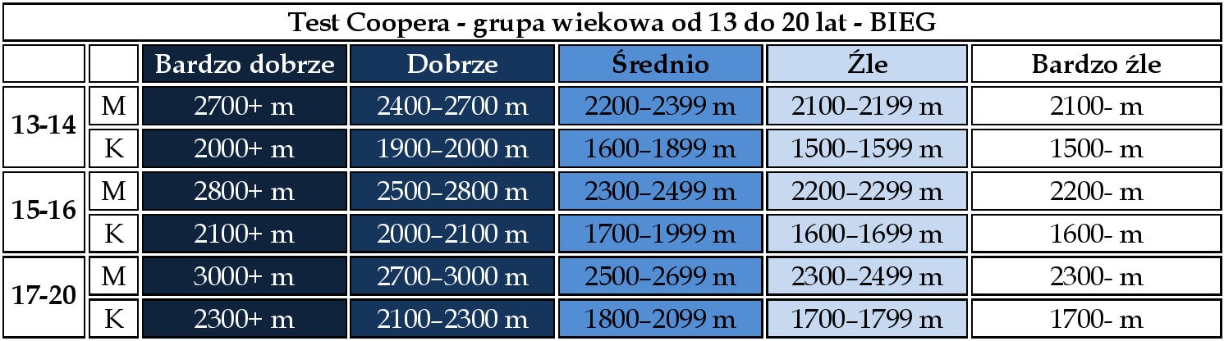
Poniższa tabela zawiera wyniki uwzględniające wiek i płeć testowanej osoby.

Slide 25
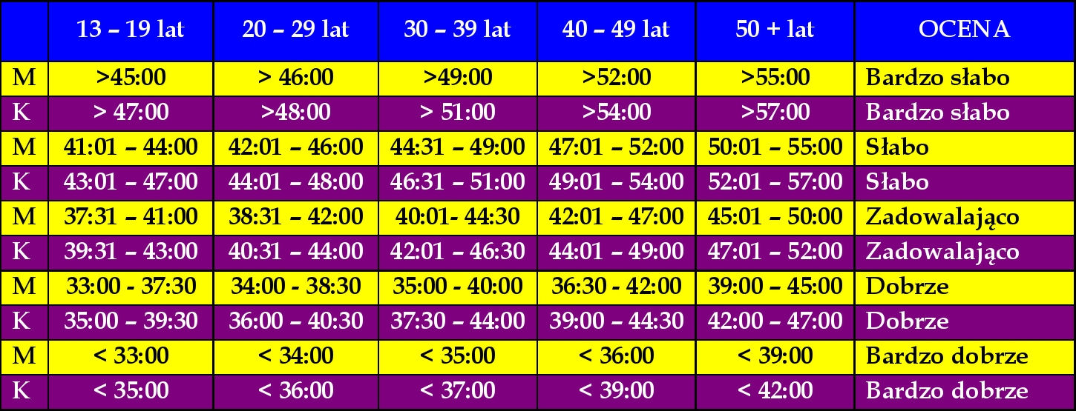
Osoby mające trudności z bieganiem lub mniej wydolne mogą sprawdzić się w mniej intensywnym teście marszowym na dystansie 4,8 km ( 3 mile). Dystans należy przejść szybkim marszowym krokiem po płaskim terenie, bez podbiegania – w jak najkrótszym czasie. Poniżej normy [min:s] dla tej wersji.

Slide 26

Prezentację przygotowali:
Julia Konarkowska
Sylwia Mucha
Eryk Kościński
Paweł Majusiak
Dawid Zaworski
Łukasz Andrzejewski

